Slide 1
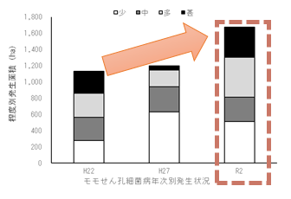
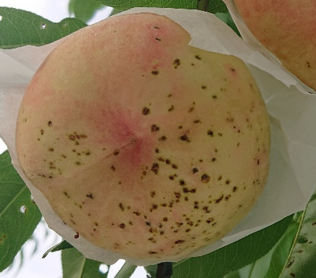
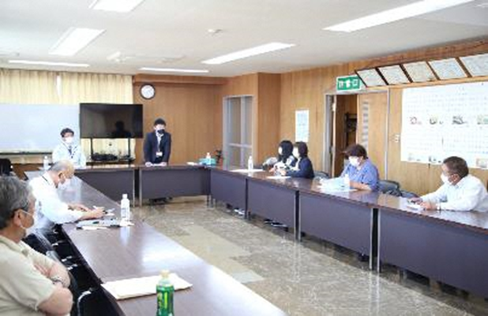
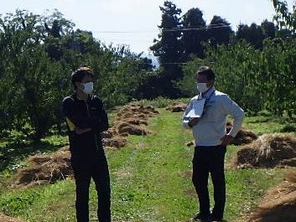
産地の存亡の機、モモせん孔細菌病対策の取組
～地域ぐるみで考え、計画し、行動する～
県北農林事務所伊達農業普及所
１ 背景・ねらい
・伊達地方のももは、阿武隈川沿いを中心に約748haの産地を形
成しており、県内産出量の約６割を占めている。
●背景
「モモせん孔細菌病」は、ももの難防除病害（写１）。その対策として、農薬散布や罹病した枝のせん定などが講じられている。
令和２年は全県的に発生し、当地方ではももの収穫ができない園地も発生するなど被害が拡大
生産者の営農意欲の低下
モモせん孔細菌病の抑制・蔓延防止のため、
一刻も早い対策の徹底が必要
●ねらい
・関係機関・団体が密に連携し、各々ができる取り組みを共有し実施
・発生状況を踏まえ、より効果的な防除手法などを県試験研究機関とと
もに構築
・ＪＡや市町と連携し、もも生産者の取り組みを強く後押し
写１ モモせん孔細菌病
２ 活動内容
県連絡協議会
伊達地域
現場担当者会議
地区プロチーム会議
果樹研究所
伊達果実農業協同組合
果樹
研究所
ＪＡ全農福島
ＪＡ全農福島
各産地の普及機関
連携
連携
ＪＡ
各産地のＪＡ
農業共済組合
ＪＡ
普及所
普及所
各公益社団法人
市町
他
篤農家
●４月～10月にかけて、ＪＡ等と地区プロチーム会議を開催し、
地区毎の発生状況等を把握し、情報を共有して農薬散布等の
対策を決定（写２）
●ＪＡの営農指導員とともに、多発園地を対象とした個別巡
回を実施し、取り組みの徹底と実施状況の把握・効果を検
証（写３）
写２ 地区プロチーム
会議の様子
●多発園における発生要因の科学的な解明による「モモせん
孔細菌病対策マニュアル（県連絡協議会）」作成支援
●効果的な対策（総合的対策）実証ほを設置し、データを共
有。実証ほを活用した防風ネットの設置推進。
●各市町、ＪＡ等と一体となって、防風ネットの導入支援な
ど防除効果が高い補助事業の活用誘導
写３ 個別巡回の様子

Slide 2
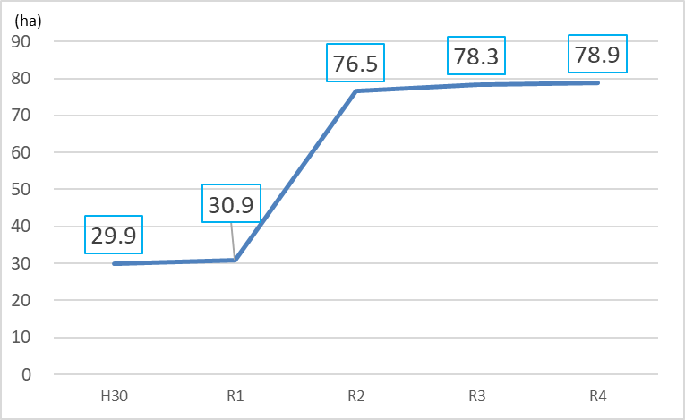
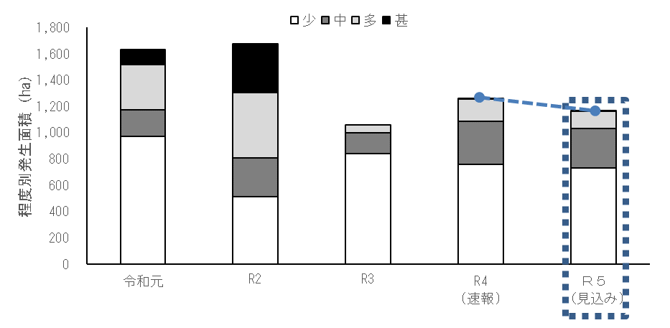
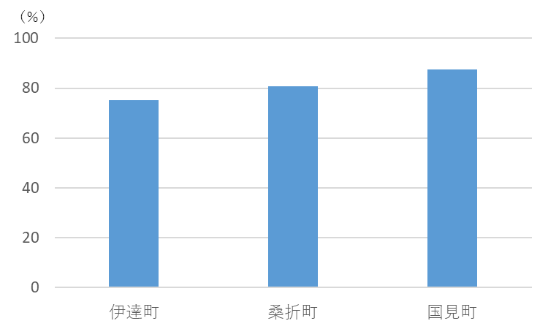
３ 活動成果
●モモせん孔細菌病対策
[物理的防除]防風ネット等の設置による感染拡
大予防
[化学的防除]適切な薬剤散布による感染予防
[耕種的防除]病斑部の徹底除去による密度低下
●地区プロチーム会議においての検討事項
・モモせん孔細菌病の発生状況調査
・モモせん孔細菌病対策の実施状況及び検証
・各機関のモモせん孔細菌病対策推進方針の
共有
・新規薬剤の活用方法の検討
・次年度の防除強化の検討…等
図２ 防風ネットの累計設置面積
●物理的防除環境の整備
実証ほの成果により、地域における防風
ネットの設置面積が大幅に増加し、物理的防
除環境が整備された（図２）。
図３ モモせん孔細菌病の発生面積
●抑制・蔓延防止
指導会や防除暦説明会等で抑制・蔓延防止
対策を分かりやすく丁寧に指導したことによ
り、生産者の防除対策への理解が進み、被害
を軽減することができた。
図４ 春型枝病斑せん除の実施率
（令和２年度 自然災害被害果実加工
利用促進事業実績より）
●補助事業の効果的活用
各関係機関で連携しながら対策強化が周知されたことにより、各補助事業の効果的な
活用につながった（図４）。また、関係機関が一丸となって防除対策を推進する体制が
整備された。
４ 今後の活動・方向性
●効果的な防除対策の推進
効果的な薬剤が少ないことから、新規薬剤の開発を要望していくとともに、ＪＡ等関
係機関と連携し、発生予察、適期作業の情報提供を引き続き推進する。
●労力確保・省力化の推進
効率的・効果的な対策強化を図るため、共同防除組織の設置と活用を促す等、防除に
係る労働負担軽減とさらなる省力化を検討する。

